Slide 1

אסתר ד׳
מרדכי ואסתר
שאלון 1262 · אסתר

Slide 2

פתיחה
מטרות השיעור
נכיר את הסיפור «מרדכי ואסתר» (אסתר ד׳) ואת הדמויות בו
1
נבחן כיצד הסיפור מבטא את התמה «אסתר»
2
נקרא פסוקי מפתח ונעמיק בפירוש רש"י ומלבי"ם
3
נתרגל שאלה בסגנון הבגרות ונבדוק את התשובות
4
2

Slide 3

רקע
הדמויות בסיפור
דינה
אסתר
מרדכי
ביהודים בכל מדינה יש אבל גדול וצום ובכי ומספד.
אסתר חוששת ומזכירה שאין להיכנס למלך בלי קריאה.
מרדכי לובש שק ואפר, ואסתר שולחת את התך לברר.
3

Slide 4

רקע
רצף האירועים
2
1
שאלת אסתר (פסוקים י׳–י״ז)
מרדכי באבל (פסוקים א׳–ט׳)
4

Slide 5

קוראים בפסוקים · 1/4
אסתר ד', ה'
וַתִּקְרָא אֶסְתֵּר לַהֲתָךְ מִסָּרִיסֵי הַמֶּלֶךְ אֲשֶׁר הֶעֱמִיד לְפָנֶיהָ וַתְּצַוֵּהוּ עַל־מָרְדֳּכָי לָדַעַת מַה־זֶּה וְעַל־מַה־זֶּה
מרדכי שומע את הגזרה, קורע את בגדיו, לובש שק ואפר, ויוצא בתוך העיר וזועק זעקה גדולה ומרה.
5

Slide 6
קוראים בפסוקים · 2/4
אסתר ד', י'
וַתֹּאמֶר אֶסְתֵּר לַהֲתָךְ וַתְּצַוֵּהוּ אֶל־מָרְדֳּכָי
אסתר עונה שכל העם יודע שמי שבא אל המלך בחצר הפנימית בלי שנקרא, ״אחת דתו להמית לבד מאשר יושיט לו המלך את…
6

Slide 7
קוראים בפסוקים · 3/4
אסתר ד', ב'
וַיָּבוֹא עַד לִפְנֵי שַׁעַר־הַמֶּלֶךְ כִּי אֵין לָבוֹא אֶל־שַׁעַר הַמֶּלֶךְ בִּלְבוּשׁ שָׂק
מרדכי שומע את הגזרה, קורע את בגדיו, לובש שק ואפר, ויוצא בתוך העיר וזועק זעקה גדולה ומרה.
7

Slide 8
קוראים בפסוקים · 4/4
אסתר ד', ח'
וְאֶת־פַּתְשֶׁגֶן כְּתָב־הַדָּת אֲשֶׁר־נִתַּן בְּשׁוּשָׁן לְהַשְׁמִידָם נָתַן לוֹ לְהַרְאוֹת אֶת־אֶסְתֵּר וּלְהַגִּיד לָהּ וּלְצַוּוֹת עָלֶיהָ לָבוֹא אֶל־הַמֶּלֶךְ לְהִתְחַנֶּן־לוֹ וּלְבַקֵּשׁ מִלְּפָנָיו עַל־עַמָּהּ
אסתר שומעת ומתחלחלת, ושולחת בגדים למרדכי.
8

Slide 9

מילים ומושגים
ביאורי מילים
וּמָרְדְּכַי יָדַע
כִּי אֵין לָבוֹא
מילה מנחה
בַּעַל הַחֲלוֹם אָמַר לוֹ שֶׁהִסְכִּימוּ הָעֶלְיוֹנִים עַל כָּךְ לְפִי שֶׁהִשְׁתַּחֲווּ לַצֶּלֶם בִּימֵי נְבוּכַדְנֶצַר וְשֶׁנֶּהֱנוּ מִסְּעוּדַת אֲחַשְׁוֵרוֹשׁ.
אֵין דֶּרֶךְ אֶרֶץ לָבוֹא אֶל שַׁעַר הַמֶּלֶךְ בִּלְבוּשׁ שָׂק.
מילה/שורש החוזר/ת על עצמו/ ה במספר פסוקים או פרקים במספר חריג של פעמי או במספר סימלי של פעמי בקטע, או…
לְעֵת כָּזֹאת
פָּרָשַׁת הַכֶּסֶף
דְּבַר הַמֶּלֶךְ וְדָתוֹ
שֶׁהוּא הָיָה עוֹמֵד בְּנִיסָן וּזְמַן הַהֲרֵגָה בַּאֲדָר לַשָּׁנָה הַבָּאָה.
פֵּרוּשׁ הַכֶּסֶף.
כְּשֶׁהַשְּׁלוּחִים נוֹשְׂאֵי הַסְּפָרִים עוֹבְרִים שָׁם נִתְּנָה הַדָּת בָּעִיר.
9

Slide 10
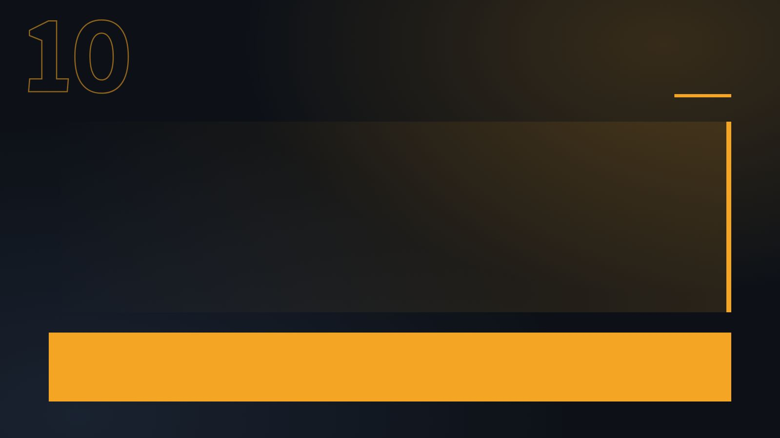
פרשנים
רש"י
רש"י על אסתר ד', ב'
כִּי אֵין לָבוֹא. אֵין דֶּרֶךְ אֶרֶץ לָבוֹא אֶל שַׁעַר הַמֶּלֶךְ בִּלְבוּשׁ שָׂק:
מה מסביר רש"י על «כִּי אֵין לָבוֹא»? הסבירו בלשונכם.
10

Slide 11
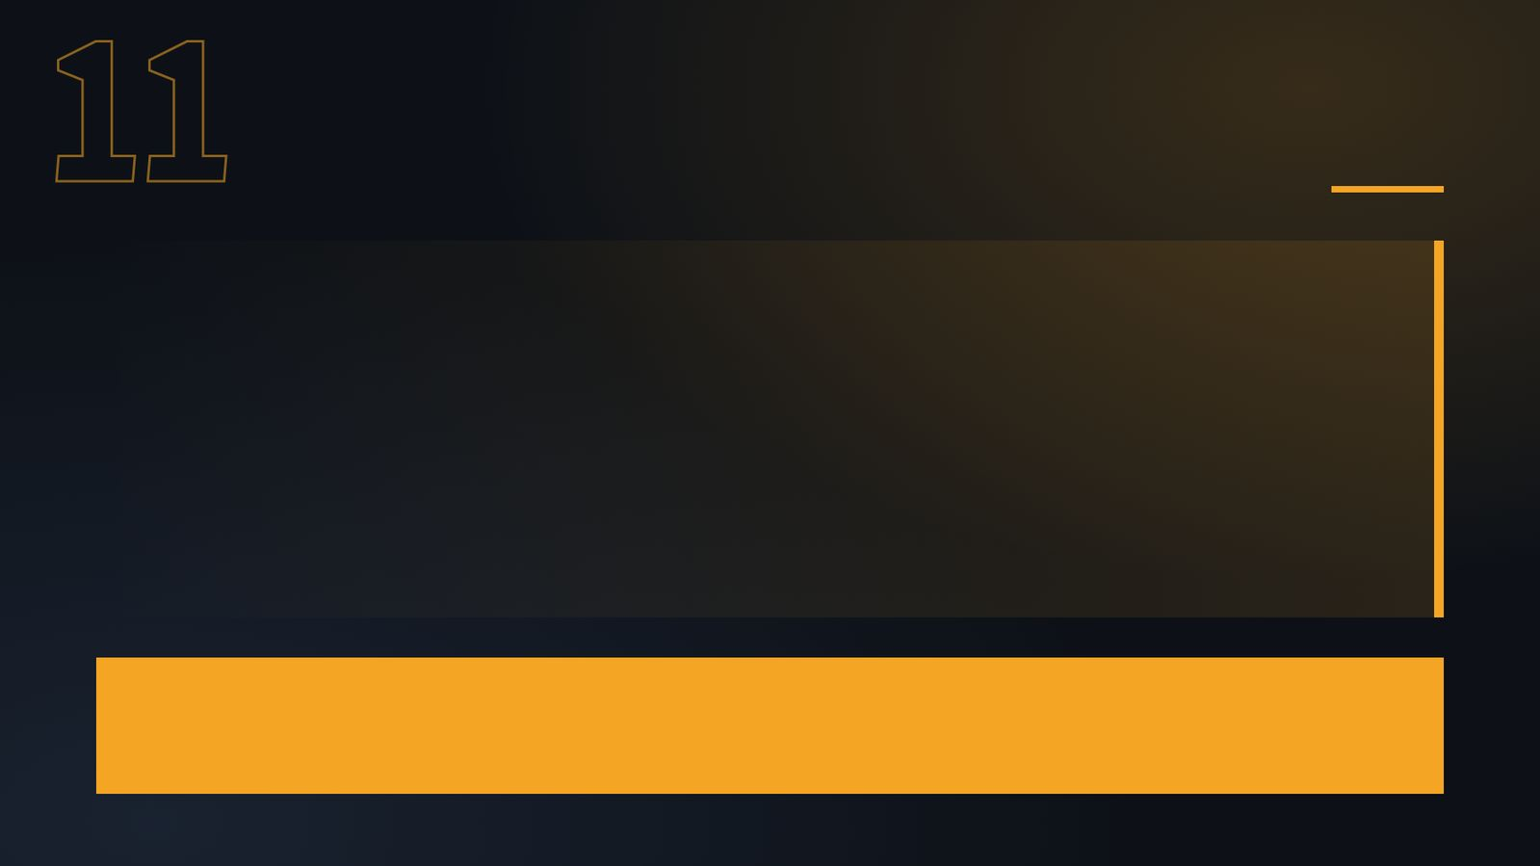
פרשנים
מלבי"ם
מלבי"ם על אסתר ד', ה'
השאלות:למה בחרה בהתך ואשר העמיד לפניה מיותר, לשון ותצוהו על מרדכי אינו מדוקדק, כי צווי הנקשר עם על מורה שאיש אחד ישגיח או יהיה ממונה על דבר אחר והיל"ל ותשלחהו אל מרדכי, ...
מה מוסיף פירושו של מלבי"ם להבנת הפסוק? בססו את תשובתכם על הציטוט.
11

Slide 12

שאלות הבנה ופרשנות · 1/3
שאלה 1
קראו פסוקים א׳–ט׳ («מרדכי באבל»). מה מתואר בקטע? הביאו ראיה מן הכתוב.
8 נקודות
12

Slide 13

שאלות הבנה ופרשנות · 2/3
שאלה 2
קראו פסוקים י׳–י״ז («שאלת אסתר»). מה מתואר בקטע? הביאו ראיה מן הכתוב.
8 נקודות
13

Slide 14

שאלות הבנה ופרשנות · 3/3
שאלה 3
הסבירו את המושג «מילה מנחה» והדגימו אותו מאסתר ד׳.
8 נקודות
14

Slide 15

דיון בכיתה
מה דעתכם?
מה לדעתכם המסר המרכזי של אסתר ד׳? נמקו את דעתכם.
15

Slide 16
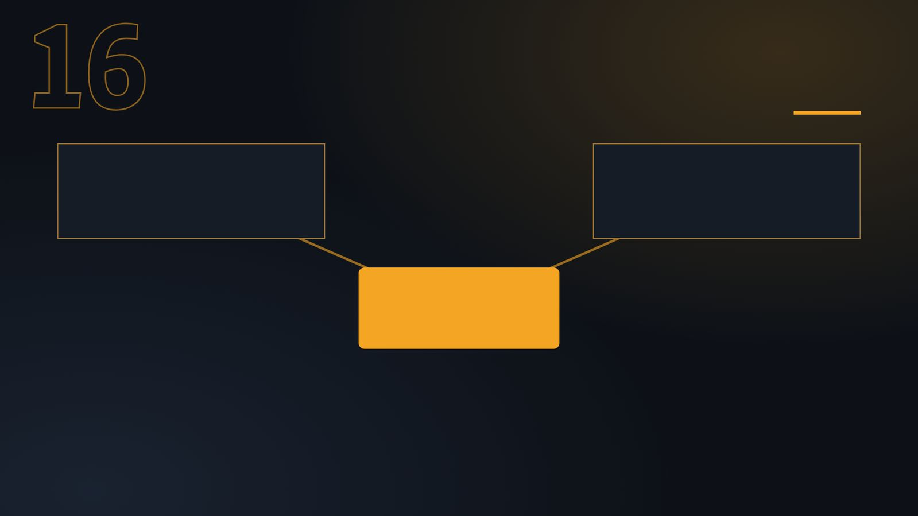
סיכום
מפת מושגים
שאלת אסתר
מרדכי באבל
מרדכי ואסתר
16

Slide 17

תרגול לקראת הבגרות
שאלה בסגנון בגרות
(קיץ תשפ"ג (שאלון 1362))
3. קראו אסתר, פרק ד'.
קראו את דברי אורית אבנרי שלפניכם.
"מתוך מילות המגילה אפשר להבחין בתהליך שעוברת אסתר מניכור להזדהות."
(אורית אבנרי, עומדות על הסף, מכון שלום הרטמן, תשע"ח, עמ' 166)
א. (1) קראו פסוקים א'–ה'.
הביאו מן הפסוקים דוגמה לניכור של אסתר מעמה, והסבירו את הדוגמה. (4 נקודות)
(2) קראו פסוקים ח'–י"ד.
מרדכי מציג את אסתר כמנוכרת מעמה, אבל הוא גם מנסה לעורר בה הזדהות עם עמה.
הביאו ראיה לכל אחד מחלקי הקביעה, והסבירו כל ראיה. (6 נקודות)
17

Slide 18

תשובות
תשובה לשאלה 1
קראו פסוקים א׳–ט׳ («מרדכי באבל»). מה מתואר בקטע? הביאו ראיה מן הכתוב.
מרדכי שומע את הגזרה, קורע את בגדיו, לובש שק ואפר, ויוצא בתוך העיר וזועק זעקה גדולה ומרה. הוא מגיע עד לפני שער המלך, ״כי אין לבוא אל שער המלך בלבוש שק״. ביהודים בכל מדינה יש אבל גדול וצום ובכי ומספד.
18

Slide 19

תשובות
תשובה לשאלה 2
קראו פסוקים י׳–י״ז («שאלת אסתר»). מה מתואר בקטע? הביאו ראיה מן הכתוב.
אסתר עונה שכל העם יודע שמי שבא אל המלך בחצר הפנימית בלי שנקרא, ״אחת דתו להמית לבד מאשר יושיט לו המלך את שרביט הזהב״, ו״אני לא נקראתי לבוא אל המלך זה שלושים יום״.
19

Slide 20

תשובות
תשובה לשאלה 3
הסבירו את המושג «מילה מנחה» והדגימו אותו מאסתר ד׳.
מילה/שורש החוזר/ת על עצמו/ ה במספר פסוקים או פרקים במספר חריג של פעמי או במספר סימלי של פעמי בקטע, או בשתי משמעויות לפחות, המהווה רמז למסר המרכזי בקטע ו/או מוסיפה משמעות נוספת. איך זה בא לידי ביטוי בפרק:
20

Slide 21

תשובות
מחוון – שאלת הבגרות (1/2)
שאלה 3
סעיף א'
(1) הניכור של אסתר מעמה: כאשר פורסם הצו של המן להשמדת כל היהודים, נהגו היהודים מנהגי אבלות, בכל רחבי האימפריה. אסתר המנוכרת מעמה, יושבת בארמון המלך ומזדעזעת כאשר נמסר לה שדודה מרדכי, ניצב בשער הארמון לבוש בשק. היא אינה מתעניינת לסיבה, אלא דואגת לשלוח לו בגדים. לביסוס: "ובכל מדינה ומדינה מקום אשר דבר המלך ודתו מגיע אבל גדול ליהודים וצום ובכי ומספד שק ואפר יצע לכלם... ותתחלחל המלכה מאד ותשלח בגדים להלביש את מרדכי ולהסיר שקו מעליו".
(2) מרדכי מציג את אסתר כמנוכרת מעמה: "ואת פתשגן כתב הדת אשר נתן בשושן להשמידם נתן לו להראות את אסתר ולהגיד לה ולצוות עליה לבוא אל המלך להתחנן לו ולבקש מלפניו על עמה". הוא שולח להראות לה את צו המלך להשמדת כל היהודים, ואף מורה לה ללכת אל המלך ולעורר את רחמיו, שישנה את רוע הגזירה. חוסר הידיעה של אסתר על צו המלך והפעלים החוזרים: "להגיד לה ולצוות עליה... להתחנן לו ולבקש מלפניו", מעידים על כך שמרדכי רואה את אסתר כמנוכרת מעמה.
21

Slide 22

תשובות
מחוון – שאלת הבגרות (2/2)
מרדכי מנסה לעורר בה הזדהות עם עמה: "אל תדמי בנפשך להמלט בית המלך מכל היהודים". מרדכי מזהיר את אסתר שגורלה לא יהיה שונה משל יתר היהודים בני עמה. הוא מנסה לעורר בה הזדהות עם גורל בני עמה, כדי שתפעל למענם. או: "ומי יודע אם לעת כזאת הגעת למלכות". מרדכי מציג את בחירתה של אסתר למלכה, כהכוונה אלוהית שמטרתה להביא להצלת בני עמה.
22

